Slide 1
操作系统课程概述
操作系统课程内容
操作系统的概念、演化历史和分类、操作系统的结构、内核功能及其实现原理、技术和方法
课程考试方式及成绩计算
闭卷考试
平时成绩40%，其中课后作业20%、实验20%
期末考试成绩60%

Slide 2
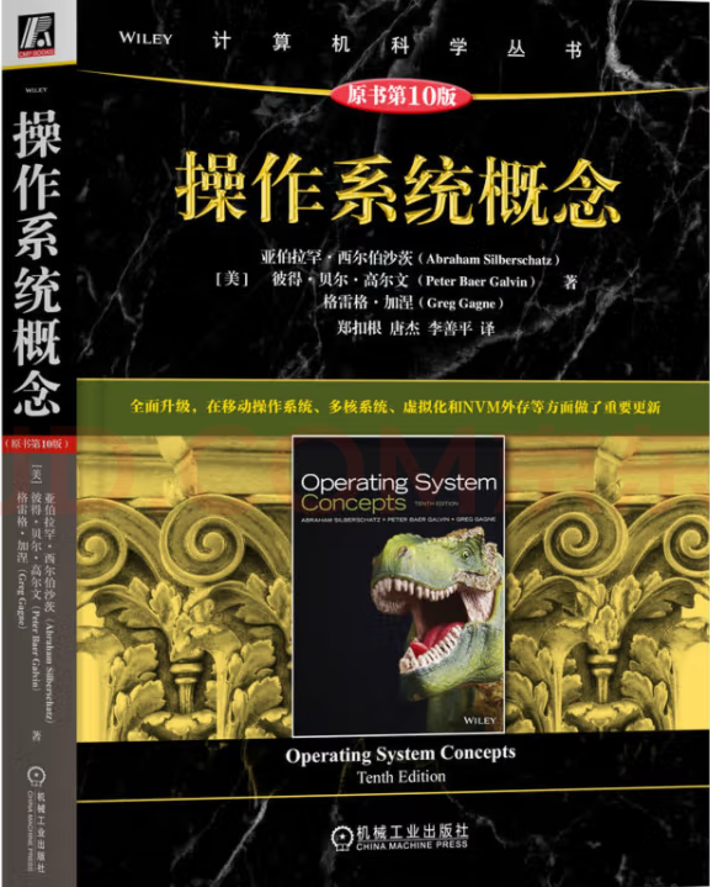
教材
Abraham Silberschatz. Operating System Concepts (10th Edition), Wiley, 2018.
亚伯拉罕 希尔伯沙茨等著，郑扣根等译，操作系统概念（原书第10版），机械工业出版社，2023.9

Slide 3
OS参考书
Operating Systems: Three Easy Pieces https://pages.cs.wisc.edu/~remzi/OSTEP/
操作系统导论（ Operating Systems: Three Easy Pieces ），王海鹏译，人民邮电出版社，2019.6
《现代操作系统：原理与实现》，陈海波等，机械工业出版社，2024.3
《深入理解计算机系统（原书第3版）》， Randal E. Bryant etc.著，龚奕利，贺莲译. 机械工业出版社，2021.
《计算机操作系统》，郑鹏等，武汉大学出版社，2022.3。第3版
《现代操作系统》英文影印版第4版，Andrew S. Tanenbaum著，机械工业出版社，2017.10
《操作系统：精髓与设计原理》英文版第9版，William Stallings，电子工业出版社，2020.6

